Slide 1

省エネ活動を推進しよう
Mintサークル
本テーマの活動期間：2022年10月～2023年3月
本テーマの会合回数：20回
1回あたりの会合時間：60分
Notes:
ただ今より、MintサークルQC事例発表を行います。
今回の活動テーマは「省エネ活動を推進しよう！！」です。
よろしくお願いします！

Slide 2
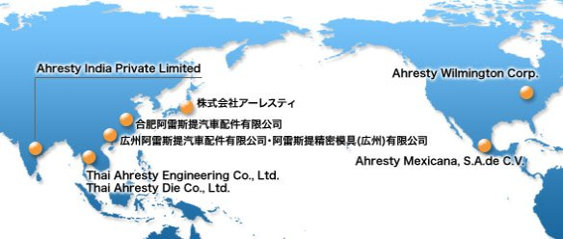
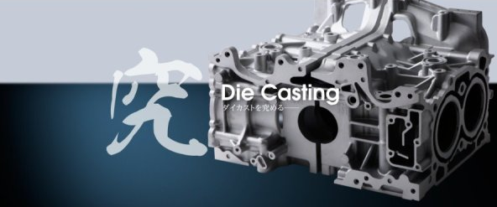
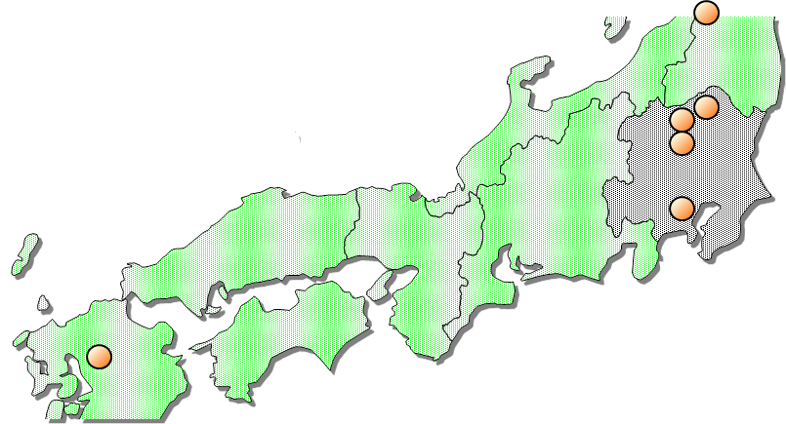
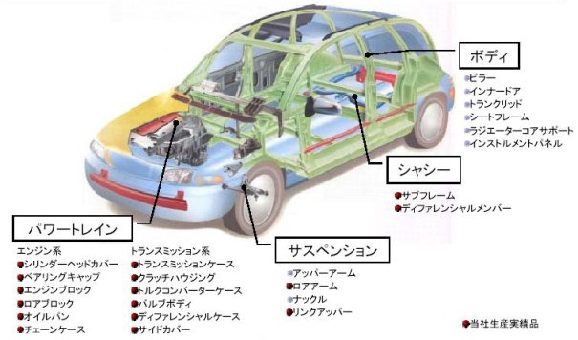
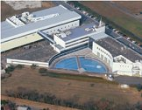

拠点紹介 テクニカルセンター
海外
ダイカスト部品メーカー
国内
【ダイカストとは】 溶かしたアルミを金型に圧入し、製品を成形する技術です
アルミダイカスト適用品
(自動車)
A棟：事務所
開発拠点
B棟：鋳造実験・検査エリア
株式会社アーレスティ
本社・テクニカルセンター (愛知)
Notes:
株式会社アーレスティについて、簡単に紹介させていただきます。
「ダイカスト」という言葉を知っていますか？
私たちアーレスティは、溶かしたアルミを高圧で金型に射出し、製品を成型する、「アルミダイカスト」の会社です。
国内に 工場、海外に 工場を持ち、主に自動車部品を作っています。
「本社・テクニカルセンター」はアーレスティの開発拠点であり、豊橋市に位置しています。
約 名が勤務しています。
テクニカルセンターを簡単に紹介させていただきます。
テクニカルセンターは、事務所のA棟と、鋳造実験や試験を行うB棟で構成されています。
製造本部、生産技術部、技術部、安全環境部、品証本部、ITシステム部が所属しています。
また、本社・テクニカルセンターとしては、AIS、東海営業所、営業本部が2022年から加わり製販のTOPマネジメントの揃う拠点です。

Slide 3

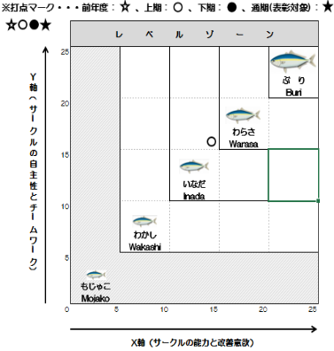
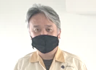
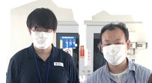
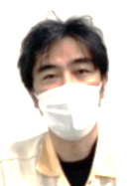
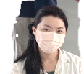
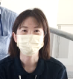
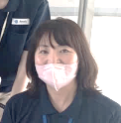

１．サークル紹介
事業所名 | 本社テクニカルセンター
サークル名/人数 | Mintサークル/6人
サークル結成年月 | 2017年4月
部署・職場名 | 生産技術部-技術標準課＆新規推進統括課、安全環境部安全環境課
リーダー・【テーマ】 | 高橋 克昌・【髙山健太】
メンバー | 和田・鈴木・堤・平井
担当アドバイザー | 佐藤 俊之
サークルモットー・意気込み
mintには”新品” 、”造り出す”等の意味があります。爽やかなイメージで 『良いものを“造り出す”サークルになる』 という想いを込めました。
ぶりランク維持が今テーマの目標です。
佐藤 アドバイザー
和田
高橋
髙山
2021年度上期～
2018年度～
堤
薫子
平井
2017年度
活動お疲れ様です。地球環境を考えれば待ったなしです。 自分達で出来ることや周りを巻き込んでの活動が良かったです。ありがとうございます。 佐藤
2017年誕生
Notes:
続いて、Mintサークルの紹介です。
Mintサークルは2017年に結成されました。
３つの課をまたいだメンバーで構成されています。
さわやかなイメージで『良いものを“造り出す”サークルになる」という思いがこもっています。

Slide 4


2.テーマ選定
※5点満点で5段階評価(1・2・3・4・5)
評価項目 テーマ案（困りごと） | 取り組みたい度 | 緊急度 | 重要度 | 効果 | チャレンジ度 | 期間 | 困り度 | 上位方針 との関連性 | 総合評価
省エネ活動を推進しよう。 | 5 | 4 | 5 | 3 | 5 | 2 | 3 | 5 | 32
TCでの健康推進：脳の働きをランニングで整える | 4 | 2 | 2 | 4 | 4 | 3 | 3 | 1 | 23
ガソリンの高騰により家計への打撃が・・・ | 3 | 2 | 2 | 2 | 3 | 2 | 3 | 1 | 18
挨拶をしよう | 3 | 1 | 3 | 3 | 3 | 4 | 2 | 1 | 20
QC帳票のメンテナンス性を改善 ～QC事務局業務の効率化～ | 3 | 2 | 2 | 3 | 2 | 3 | 3 | 1 | 19
図1 テーマ選定マトリックス図
※サークルメンバーみんなで点数付け
今回、総合点数が高いだけでなく、サークル員の重要度や取り組みたい度の評価に重きを置き、テーマ選定を行い、「省エネ活動を推進しよう」のテーマに決定しました。
Notes:
テーマ選定です。
今回、総合点数が高いだけでなく、サークル員の重要度や取り組みたい度、上位方針との関連性に重きを置き、テーマ選定を行い、「省エネ活動を推進しよう」のテーマに決定しました。

Slide 5

2.テーマ選定
表1 QCストーリーの判定表
（5点、3点、,1点） サークル員：6名
課題達成型QCストーリー | 関係度 |  | 問題解決型QCストーリー
今まで経験したことのない 初めての仕事をやり遂げたい | ３ | ３ | 従来からの仕事の中の問題を 解決したい
現状レベルを大きく打破したい | ５ | ３ | 現状レベルを維持・向上させたい
魅力的品質・魅力的レベルに 挑戦したい | ３ | ３ | 当り前品質・当り前レベルを確保したい
予測される課題を先取りして 対処したい | １ | ５ | 発生している問題を再発防止したい
方策・アイデアの追求と 実施でねらいを達成できそう | ５ | ５ | 問題の原因究明とその原因を 除去することで解決できそう
判定結果 | 合計点 |  | 判定結果
 | 17 | 19
○＝5点 、△＝3点、×＝1点
適用判定の結果、問題解決型QCストーリーで取り組むことになりました
Notes:
QCストーリーの適用判定です。
ストーリー選定のフローチャートを用いて判定を行い、「問題解決」型QCストーリーに沿って活動を行う事としました。

Slide 6

2.活動計画
活動事項 | 主担当 | 10月 | 11月 | 12月 | 1月 | 2月 | 3月
テーマ選定 | 全員
活動計画 | 全員
現状把握 | 高山
目標設定 | 堤
要因検証と解析 | 和田
対策の検討 | 高橋
対策実施 | 薫子＋堤
効果の確認 | 平井
歯止め･まとめ | 全員 （髙山)
計画
実績
図2 2022年度下期QC活動計画・実績のガントチャート
Notes:
活動計画です。
現状把握が活動の要になるという思いで、２カ月以上を現状把握に費やしました。

Slide 7

3.現状把握 エネルギー使用機器を調査
A棟(事務棟)電気機器の年間推定電力消費量
機器名 | 蛍光灯 | LED電灯 | 電子レンジ | 保温器(みそ汁) | 保温器(ご飯) | 冷蔵庫 | 給湯器 | 湯沸かしポット | 大型モニター | PCモニタ― | デスクトップPC | ラップトップPC | エアコン(業務用) | プロッター | 複合機 | 小型プリンター | シュレッダー | 加湿器 | 扇風機 | 自販機 | プロジェクター | 掃除機
消費電力[W] | 36 | 31.9 | 600 | 250 | 120 | (380kWH/年) | 1200 | 1240 | 70 | 20 | 100 | 25 | (28kW) | 5800 | (136kWH/年) | 20 | 550 | 52 | 37 | (950kWH/年) | 291 | 850
台数 | 1072 | 338 | 5 | 2 | 4 | 11 | 4 | 5 | 10 | 230 | 111 | 246 | 31 | 1 | 3 | 2 | 3 | 9 | 66 | 3 | 10 | 14
稼働時間[H] | 8 | 8 | 0.25 | 4 | 12 | - | 0.25 | 0.25 | 8 | 8 | 8 | 8 | - | 1.5 | - | 2 | 0.5 | 8 | 8 | - | 2 | 0.2
稼働日数 | 245 | 245 | 245 | 245 | 245 | - | 245 | 245 | 245 | 245 | 245 | 245 | - | 245 | - | 245 | 245 | 110 | 132 | - | 245 | 245
年間消費電力量[kWh/年] | 75640 | 21133 | 184 | 490 | 1411 | 4176 | 294 | 380 | 1372 | 9016 | 21756 | 12054 | 179193 | 2132 | 408 | 20 | 202 | 412 | 2579 | 1950 | 1426 | 583
75%
53%
図3 A棟(事務棟)電気機器の年間推定電力消費量
A棟(事務棟)電気機器の年間推定電力消費量を調査したところ、エアコンの使用量が突出して一番高い。また、私たちが通常使用している蛍光灯、デスクトップPCが２番目、３番目に高い事がわかった。
※B棟(実験棟)は実験等の実施状況により日々の中で使用量にばらつきがあり、業務との兼ね合いでMintサークルとしてのアプローチは難しいと思われ、今回は全体適用の改善をしていくべく事務棟であるA棟(事務棟)にターゲットを絞った。
Notes:
現状把握です。
まずは、A棟（事務棟）で使用している各電気機器の推定年間電力消費量を調査しました。
こちらのグラフが示すように、エアコン、蛍光灯、デスクトップPCが、使用量上位3つであることがわかりました。
なお、B棟（実験棟）は業務との兼ね合いでQCサークル活動としてのアプローチが難しいと思われ、今回は事務棟であるA棟にターゲットを絞りました。

Slide 8

3.現状把握 アンケート結果-省エネ行動
アンケート期間:2022/12/01~09、回答数:N=147
図4 省エネ行動実施比率
図5 省エネ未実施理由
アンケートの結果から28％の方が省エネに関する行動をしていないことがわかった。
その理由としては、指示が無い事・なにをやれば良いか判らないからだということがわかった。
Notes:
次に、省エネ行動に関するアンケートをA棟事務棟で働く方々に対し実施しました。
アンケート結果から、省エネ行動については、約３割の方が特に行動していないという状況でした。
その理由として、指示が無い事やなにをやったら良いか判らないから省エネ行動を行っていないという事がわかりました。

Slide 9

3.現状把握 アンケート結果-個人行動の内容
表2 Q.行動している内容 層別※
アンケート期間:2022/12/01~09 回答数:N=147
アンケート回答 層別
不在時の照明OFF | 50
離席時のPC・モニターOFF/スリープ設定 | 40
未使用時の電源OFF（設備・コンセント） | 25
極力エアコンOFF/温度設定の遵守 | 16
衣類等での電力不使用の体温調節 | 5
裏紙の活用 | 5
マシン等の稼働時間を短縮する | 3
充電済み、不要な電化製品の電源OFF | 2
PCの不要ファイルを閉じる | 1
からくり（電力不使用）活用する | 1
換気を早めに閉め室温維持 | 2
①②回答者 105
図6 省エネ行動実施比率
ITシステム部から推奨されている個人行動ができているとの回答が多かった。
省エネに関する推奨として展開された内容は対応しているとの回答が多かった。
※複数回答がある為、N＝１以上のカウントです。
Notes:
前スライドで「省エネについて行動している」と回答した方の自由回答を層別した結果、
緑枠で示す「ITシステム部から推奨されている行動」と、オレンジ枠の「省エネに関する推奨として過去に展開された内容」が実施されていることが確認できました。

Slide 10

3.現状把握 アンケート結果
Q: テクニカルセンター、A棟事務棟での省エネに対して、今思っていること、感じていることがあればご記入ください。
図7 アンケートの自由意見まとめ
「節電対策」「効率的な換気方法」「空調改善」に関する意見が上位を占めた
Notes:
「テクニカルセンター,A棟事務棟での省エネに対して、思っていること、感じていることがあればご記入ください。」というアンケートの回答に関しては、こちらのグラフが示すように、「節電対策」「効率的な換気方法」「空調改善」の
意見が上位を占めました。

Slide 11
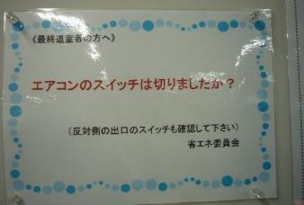
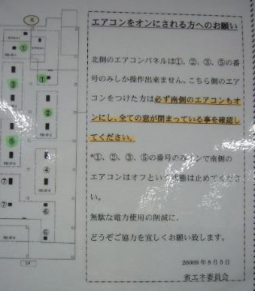
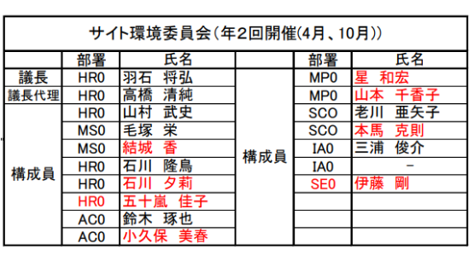

3.現状把握 省エネ推進体制
テクニカルセンターでは過去に“省エネ委員会”という組織があり、当時の活動の名残を目にすることができるが、現在省エネ委員会は存在していない。
環境委員会の構成について、東京本社と比較した。
東京本社では、各部門の担当レベルも参加していることがわかった。
東京本社
本社・テクニカルセンター
図8 環境委員会の構成比較
Notes:
次に、テクニカルセンターでの省エネ推進体制の現状を確認したところ、過去に“省エネ委員会”という組織があったが、現在省エネ委員会は存在していないことがわかりました。

Slide 12

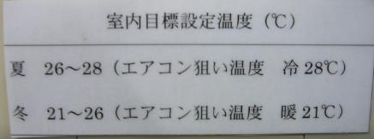
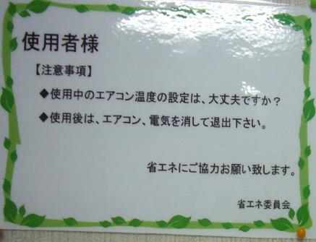




3.現状把握 TC内の省エネ関連決め事調査
現状って、TC内の省エネに関する決め事はあるのかなぁ？
「テクニカルセンタールール」を見てみよう！
A棟内の掲示物を見てみよう！
複数箇所に掲示はあったが、明確な決め事であるかは不明であった。
空調使用状況や消灯のチェックをすることはルールになっている。電気機器に対しては、扇風機に対してのみ、協力の要請までであった。
現状…省エネに資する働く人の行動についての決め事は、
少し不明瞭で、十分であるか疑問が残るところであった。
Notes:
次に、テクニカルセンター内の省エネ関連に関する決め事について調査を行いました。
テクニカルセンタールールやA棟内掲示物を確認しましたが、
現状、省エネに資する働く人の行動についての決め事は、少し不明瞭で、十分であるか疑問が残るところでした。

Slide 13

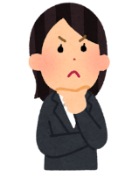
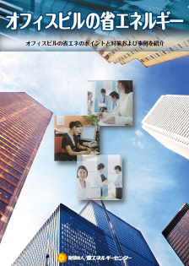
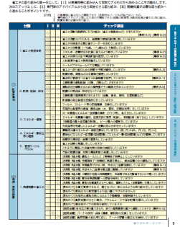




3.現状把握 一般的な省エネチェック観点
現状って、オフィスの一般的な省エネに関する観点の情報を
取得することはできないかな？
省エネルギーセンター(過去 経産省所管団体)にて、各企業が省エネに取り組むためのガイドラインなどを見つけ、内容を確認した。その中には、オフィスでも活用できる省エネチェックリストがあり、これの”テクニカルセンター版”が作成できないか、検討をすることとした！
図9 TEESフォーマット
『TEES(通称 ティース)』の完成だ！！
出典：省エネルギーセンターHPより https://www.eccj.or.jp/
Notes:
続いて、一般的な省エネチェック観点について、確認を行いました。
省エネが進んでいるか否かをある程度定量的に把握するために、オフィスの一般的な省エネに関する観点の情報収集をしました。
そこから、省エネルギーセンターのガイドラインなどを見つけ、テクニカルセンター版の省エネチェックシートを作成できないか、検討しました。
現状把握アンケートから多く上がった内容なども織り込み、オリジナルの省エネチェックリスト、通称『TEES』をつくりあげました。

Slide 14

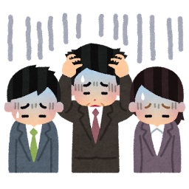



3.現状把握 TCの省エネ評価
現状って、TCの省エネ取り組みについての
総合評価ってどうなんだろう？
TEESの項目に基づいて、評価を行った！
評価結果
○率：30%
特に残念だったのは、日常業務に組み込むべき必須級の内容の半分以上が、できていなかったこと…
評価にご協力くださったみなさま、誠にありがとうございました！
Ⅰ：日常業務に組み込むべき必須級
Ⅱ：短期の計測等、技術的知見を要する取り組み
Ⅲ：設備投資が必要な効果の高い取り組み
Notes:
作成したTEESに基づき、現状の省エネ度評価を行ったところ 「実施できている」と評価できた率は、残念ながら30%という低い水準でした。

Slide 15

3.現状把握 まとめ
○A棟電気機器の年間推定電力消費量の調査からエアコンの使用量が突出して一番高い。
また、私たちが通常使用している蛍光灯、デスクトップPCが２番目、３番目に高い事がわかった。
○アンケート結果から
・28％の方が省エネに関する行動をしていないことがわかった。その理由としては、指示が無い事・なにをやれば良いか判らないからだということがわかった。
・71％の省エネ行動をしている方の大半は、IT0から推奨されている個人行動や省エネに関する推奨として展開された内容は対応しているとの回答結果だった。
○省エネ推進体制について、TCでは過去に“省エネ委員会”という組織があったが、
現在省エネ委員会は存在していない。
○TC内の省エネ関連決め事調査より、現状省エネに資する働く人の行動についての決め事は、少し不明瞭で、十分であるか疑問に残るところがあった。
○一般的な省エネチェック項目からTC版チェックシート『TEES(通称 ティース)』を作成した。
○TEESで現状を確認したところ、実施率（○率）は30％だった。
Notes:
現状把握のまとめです。
A棟電気消費量はエアコンの使用量が突出して一番高い。
アンケート結果から28％の方が省エネに関する行動をしていない。
ことがわかりました。
また、一般的な省エネチェック項目からTC版チェックシート『TEES(通称 ティース)』を作成し、現状をチェックしたところ、実施できている率は30％でした。

Slide 16


4.現状把握➝目標設定
目標設定の前段取りとして、QCの活動期間や権限を踏まえ、TEESの中でも重要と考える全体の基盤事項や、エネルギー使用の占有率が高いと思われる空調や照明などの電気機器に関する項目を抜粋し、目標設定対象項目を整理した。さらに、活動期間内に○評価するものと、上申提案までとする項目を層別をした。
目標対象として絞った項目の評価としては、〇率:22%であった…
でも逆に言えば頑張り代があるということ！
Notes:
目標設定の前段取りとして、QCの活動期間や権限を踏まえ、TEESの中でも重要と考える全体の基盤事項や、エネルギー使用の占有率が高いと思われる空調や照明などの電気機器に関する項目を抜粋し、目標設定対象項目を整理しました。さらに、半年活動期間を考慮し、活動期間内に実施済みを目標とするものと、提案までを目標とする項目に層別しました。

Slide 17

4.目標設定
何を
TEES目標対象項目評価を
いつまでに
2023年3月末までに
どのくらい
全評価 ○or(○) 100%にする！
※(○)とは上申提案完了の評価
現状は22%
Notes:
前ページの整理を踏まえて、目標設定を「TEES目標対象項目評価を2023年3月末までに現状22％から100％へする」にしました。

Slide 18

5.特性要因図
具体的指示が無い
啓蒙活動をしていない
必要性を検討していない
TEES(目標対象項目)に×(△)がある
内容の分析をしていない
番号記載で分かりにくい
環境悪化による効率低下
防寒着禁止理由が不明
電気利用量のデータを掲示していない
図10 特性要因図
Notes:
要因解析です。
TEESの評価に×や△がある、を特性とし、特性要因図を作成しました。
その中で、重要要因と思われる８項目を抽出し、要因検証を進める事にしました。

Slide 19
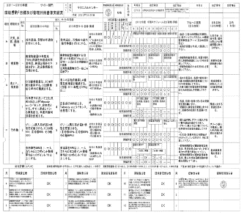




5.要因検証 省エネ委員会の必要性を検討していない
重要要因候補：「必要性を検討していない(←省エネ委員会がない)」
過去のTC環境活動計画を確認してみた！
過去のTC環境委員会議事録を確認してみた！
過去のTC環境活動計画書を確認したところ、2012年度までは”省エネ委員会”の組織があったことは確認できたが、2013年度以降ではその存在があった記述はなくなっていた…
このタイミングで、TC計画からCO2活動が取り下げられたという変化点があったため、それが影響していると考えられた。
22年度からは、A3方針活動としてCO2削減計画が立案されていることから、その状況を踏まえ、省エネ委員会活動の再発足について協議がされているかを確認した。
一人ひとりが取り組むべき省エネ活動の話題も挙がっていたが、省エネ委員会の発足に関しては協議記録はなかった。よって、必要性の検討がなされていないと考えられた。
重要要因である！
Notes:
要因検証です。
「省エネ委員会の必要性を検討していない」について、
過去のTC環境活動計画、過去のTC環境委員会議事録を確認し、この要因は重要要因である、と判断しました。

Slide 20
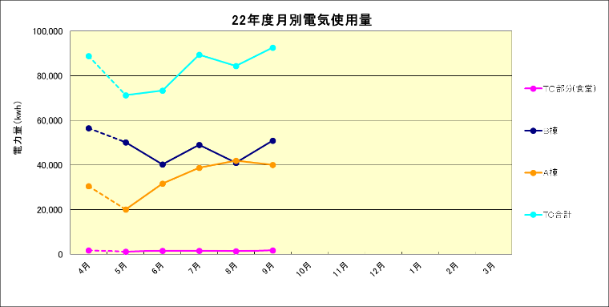

5.要因検証 電気利用量の内訳を分析していない
重要要因候補：「電気利用量、消費電力の内容分析および掲示をしていない」
TC環境事務局での消費電力の分析状況および掲示を確認してみた！
電気使用量のデータは大きく4項目に分けて把握をしている。
しかし、各項目ごとの内容分析はしていないことが分かった。（A棟内での消費電力分析の深堀はしていなかった）また、電気利用量の掲示もされていない。
図11 TC電気使用量分析状況
重要要因である！
Notes:
次に、「電気利用量、消費電力の内容の分析をしていない と 電気利用量のデータを掲示していない」について、
TC環境事務局での消費電力の分析状況および掲示を確認してみた結果、
電気使用量のデータは大きく4項目に分けて把握はしているが、各項目ごとの内容分析はしておらず、電気利用量の掲示もされていない。
よって、重要要因であると判断しました。

Slide 21
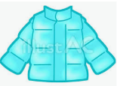
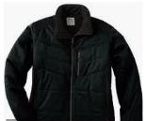


5.要因検証 啓蒙活動・具体的な指示がない
メール、全体朝礼資料内の節電指示の有無を確認。
→見当たりませんでした。
環境委員会議事録内で議題の有無を確認。
→見当たりませんでした。
A棟(事務棟)1階「会社からのお知らせ」掲示版にて省エネに関する指示の有無を確認。
→見当たりませんでした。
TCルール内のポロシャツタイプの制服に対する防寒着の指示有無を確認。
→見当たりませんでした。
Ahresty Handbook(IT)には、PCロックの指示はあるが、節電の為のPCロックの指示はない。
不要な電気消灯の音声アナウンスはあるが、不要な電気の意味が不明瞭。
フレックス勤務制度なので、節電アナウンスのタイミングが適切か不明瞭。
重要要因である！
ポロシャツタイプの制服の下にウルトラライトダウン着れるの？
Notes:
「啓蒙活動をしていない と 具体的な指示がない」についてです。
各種情報を確認した結果、啓蒙活動・具体的な指示に関する議論はされていないようでした。又、全体朝礼資料での節電指示は過去なく、アーレスティハンドブックでも節電に関する指示はありませんでした。
その他の状況も含め、過去具体的な実施事項は確認できなかったため、重要要因であると判断しました。

Slide 22
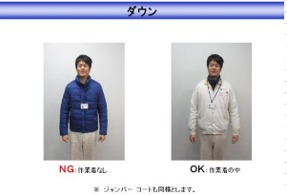
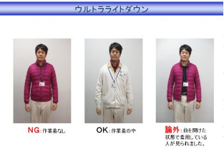
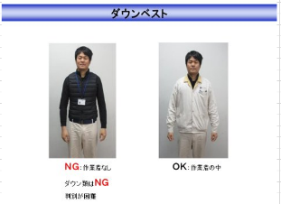

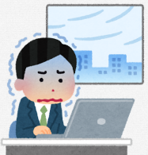
5.要因検証 防寒着禁止の理由が不明
TCルールを確認してみました。
ダウン、ジャンパーの着用は可だが、上着としての着用が認められていない
（作業着の下に着なければならない）
排煙窓開放中の時は特に寒いので上着を着たいけど、作業着の下に着るのは不便・・・
重要要因である！
Notes:
「防寒着禁止の理由が不明」についてです。
テクニカルセンタールールを確認した結果、ダウン、ジャンパーの着用は可だが、上着としての着用が認められていないことがわかったが、その理由は不明であることから
重要要因であると判断しました。

Slide 23
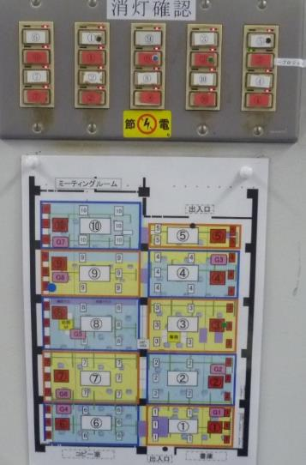
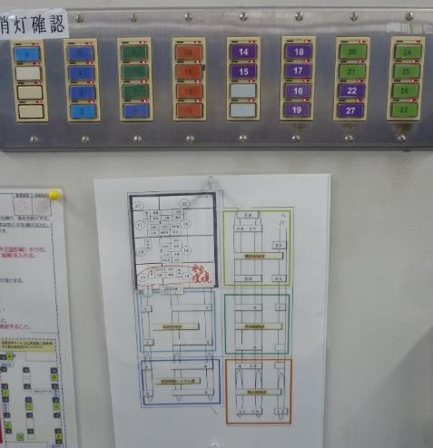
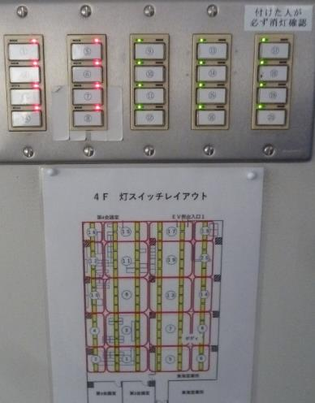

5.要因検証 蛍光灯が番号記載で分かりにくい
レイアウト変更等により、座席位置は変わることがある。
蛍光灯スイッチの対象範囲の表の記載が修正されていない。
3階 北側スイッチ
4階 北側スイッチ
2階 北側スイッチ
レイアウトが現状と合っていない→要因である
レイアウトは明記されているが、フリースペース範囲が不明である
→要因ではないが、工夫の余地あり
レイアウトが明記されている →要因ではない
重要要因である！
Notes:
「蛍光灯が番号記載で分かりにくい」についてです。
２～４階フロアのスイッチとレイアウト表示を確認しましたが、3階においてレイアウトが現状と合っていないことがわかりました。
よって、3階のみ重要要因と判断しました。

Slide 24
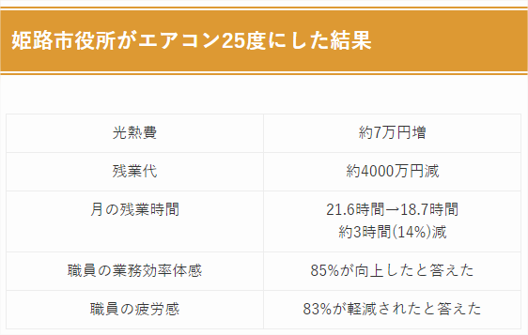
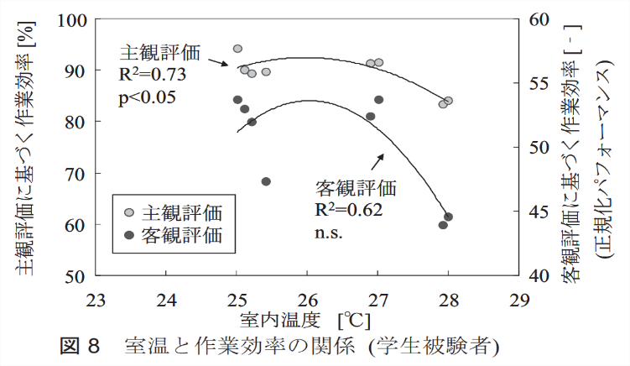

5.要因検証 環境悪化による効率低下
兵庫県姫路市市役所では、夏のエアコン設定温度を25℃にした結果、7万円の電気代UPで4千万円の残業費が削減
論文:オフィスの温熱環境が作業効率及び電力消費量に与える総合的な影響では26℃に対して28℃の効率悪化
https://harimap.com/news/himeji-25do/
図12 事例
日本国内に限定しても夏の28℃設定は業務効率低下が報告されている
重要要因であるし、最終的にはコストダウンになる可能性が高いが
現在の日本では簡単に受け入れられない為、今回の活動対象外とする
Notes:
「環境悪化による効率低下」についてです。
これについて検証したところ、温度変化により、業務効率に影響を及ぼすという実証データを見つけました。
これらの情報から、“環境悪化による効率低下”は重要要因と考えられましたが、夏の室温設定を常に一定に保つことは一概に難しいと考え、今回のQC活動においては活動対象外としました。

Slide 25


6.対策立案
各重要要因に対して、サークル員全員で
具体的対策の立案と定量評価を実施。
全ての重要要因に対して対策が講じられることと、
重点志向として定量評価10点以上の対策を実施していくこととした。また、目標設定したTEES対象項目に効く内容であるかの確認も行った。
表3 要因解析➝対策立案 マトリックス表
表4 対策実施事項まとめ
No. | 対策内容
1 | 環境活動あるべき姿の進言
2 | グループ改善提案での省エネ改善進言
3 | TC環境事務局等への省エネに資する 取り組み進言
4 | 環境掲示板の設置
5 | 消費エネルギー,関連データの見える化
6 | 照明利用適正化のための進言
7 | 照明利用適正化のための見える化
8 | 省エネ活動事例の見える化
9 | 省エネ啓発・啓蒙の展開
方向性が
同じ対策を
層別・集約
Notes:
対策立案です。
各重要要因に対して、サークル員全員で具体的対策の立案と定量評価を実施し、方向性が同じ対策を層別集約しました。
右の表にある9項目について、対策実施していくこととしました。

Slide 26
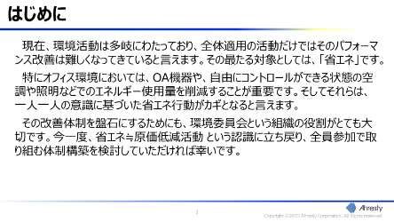

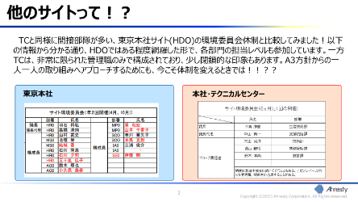
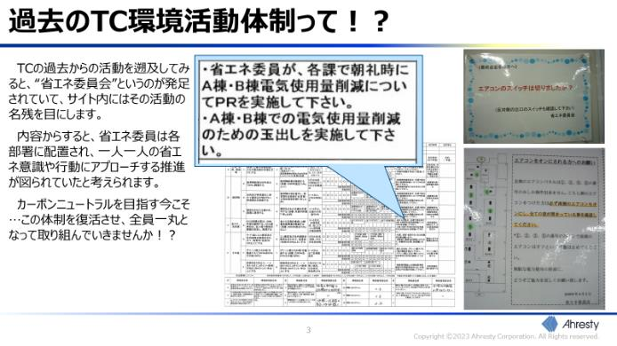

7.対策実施 No.1 環境活動あるべき姿の進言
SE0の観点や情報から、TC環境事務局へ体制見直しをしてもらうべき内容を整理し、説明用の資料を作成した。対策No.3と併せて、直接、TC環境事務局各位へご説明していくこととした。
Notes:
対策実施No.1、環境活動あるべき姿の進言 についてです。
サークル内での話し合いとともに、安全環境部としての観点や情報も含め、テクニカルセンター環境事務局へ体制見直しをしてもらうべき内容を整理し、説明用の資料を作成しました。対策No.3と併せて、直接、テクニカルセンター環境事務局各位へご説明するかたちで進言することとしました。

Slide 27
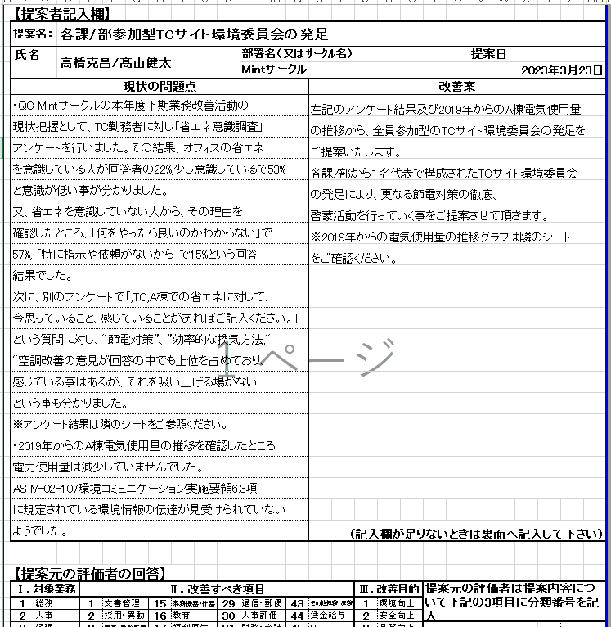
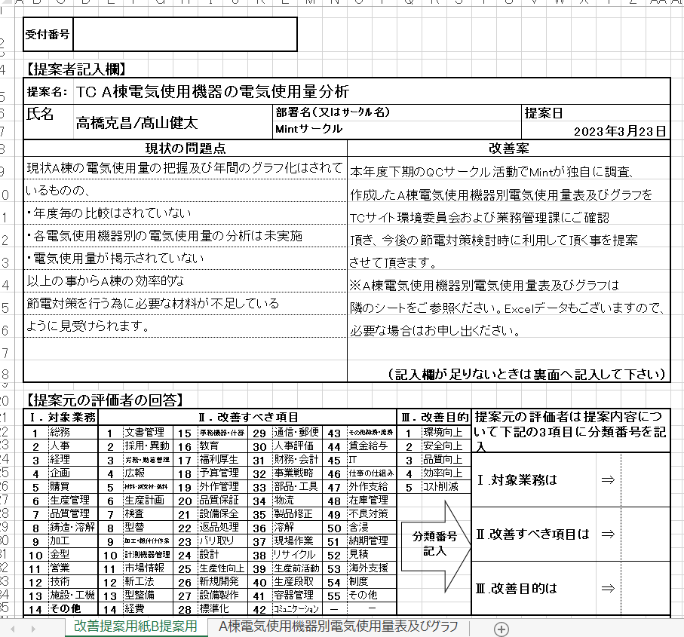

7.対策実施 No.2 グループ改善提案による進言
1.参加型TCサイト環境委員会の発足を提案
TC A棟電気使用機器の電気使用量分析の提案
図13 グループ提案として提出した改善提案書
Notes:
対策実施No.2として、「各課/部参加型TCサイト環境委員会の発足」、「TC A棟電気使用機器の電気使用量分析」についての、2件の提案を行いました。
後日、テクニカルセンター環境事務局より、回答をいただき、2件ともに前向きに検討していただいています。

Slide 28
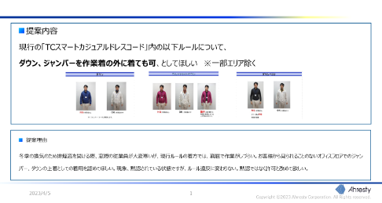
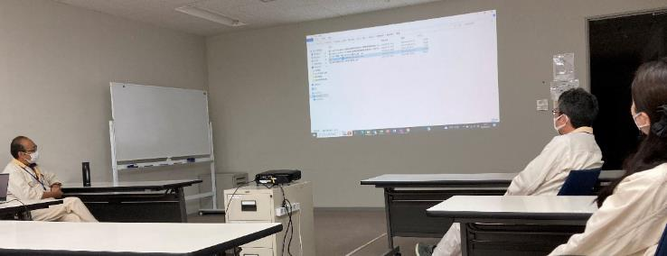
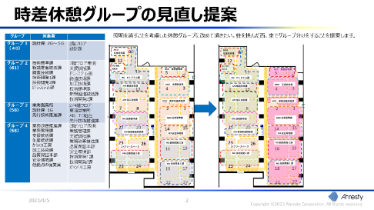
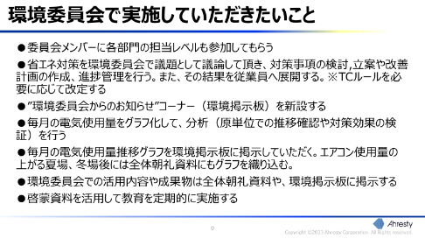
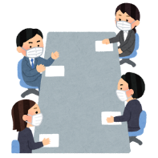

7.対策実施 No.3 TC環境事務局等への取り組み進言
↓↓提案会資料の抜粋
対策No.1の体制見直し、TCルールへの省エネ関連事項追加、空調利用最適化に資するドレスコード見直し、昼休憩グループ見直しによるによる消灯最適化、環境掲示板創設など、省エネを進めるために基盤となる事項の改善について、環境責任者と、TC環境事務局かつ業務管理課長への提案会を実施。
提案会の様子
提案会の中では、前向きなコメントもいただくことができました。
Notes:
対策実施 No.3 TC環境事務局等への取り組み進言を行いました。
対策No.1の体制見直しやTCルールへの省エネ関連事項追加、空調利用最適化に資するドレスコード見直し、昼休憩グループ見直しによる消灯最適化、環境掲示板創設など、省エネを進めるために基盤となる事項の改善について、TC環境事務局および業務管理課長への提案会を実施しました。

Slide 29
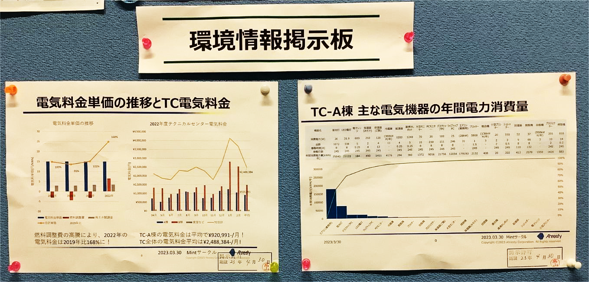

7.対策実施 No.4 環境情報掲示板の設置
No.5 消費電力,関連データの見える化
TCの契約電気料金単価の推移と2022年度のTC電気料金、
TC-A棟で使用している電気機器別の電力消費量が分かる資料を作成して掲示板へ掲示した。
図14 掲示板の様子
Notes:
対策実施No.4、No.5として、
TC1Fに環境情報掲示板を新設して、電気料金単価の推移とTC電気料金と、TC-A棟の主な電気機器の年間電力消費量を掲示し、見える化を行いました。

Slide 30
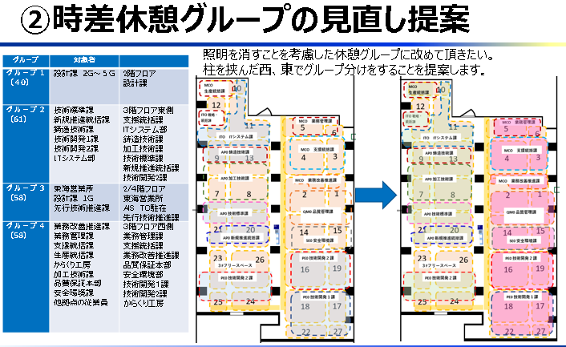

7.対策実施 No.6 照明利用適正化のための進言
照明エリアを考慮した時差休憩グループの見直しを提案。
TEESより適温管理ついて個人差がある適温調整ができるようTCルールの改訂案提供も実施した。
Notes:
対策実施 No.6 照明利用適正化のための進言として
照明スイッチと座席位置に合ったグループ分けをしてもらえるように提案を行いました。
なおQC活動期間後、6/1からの時差休憩変更で現在の4グループから2グループになる旨の連絡をもらった際、担当課長へ、改めてこの消灯範囲が適正になる検討のお願いをさせていただき、検討いただける旨の回答をいただきました。

Slide 31
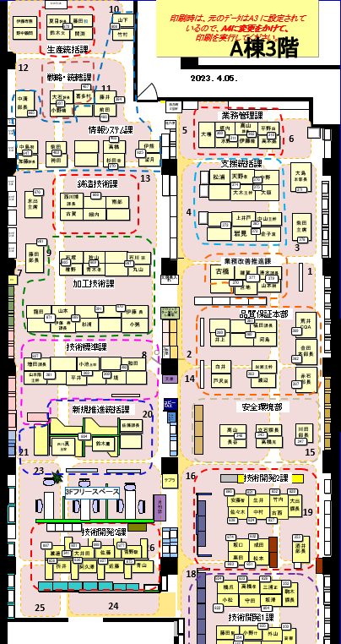
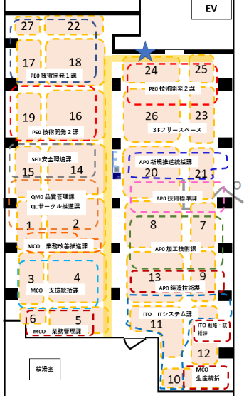
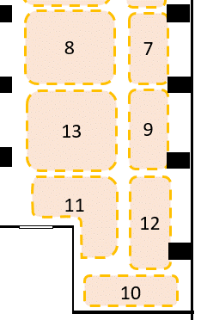
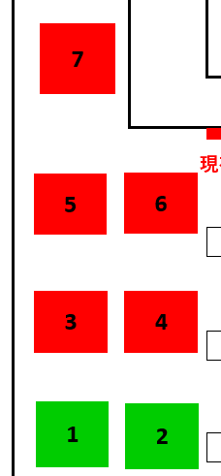

7.対策実施 No.7 照明利用適正化の為の見える化
北側★にのみフロア全体のスイッチがある。南側には緑枠のスイッチがある。 照明器具が何番かを見える化する→スイッチ付近の掲示を最新化した
赤枠部のスイッチ番号が不一致の為、照明器具への見える化は中止。 南側と北側スイッチでは赤枠部の番号が異なる。 ↓
座席表の最下面に設定を行った。 庶務担当による配置見直しのみでOK
北側スイッチに掲示
北側スイッチ
南側スイッチ（反転）
EV
Notes:
対策実施 No.7 として、
現状に併せて右の写真にあるように座席表の見直しを行い、スイッチ付近の掲示物を最新のものに差し替えました。
また、座席移動した際にスイッチNo.が分からなくなる問題の対策として、座席表の最背面にスイッチレイアウトを追加しました。

Slide 32




7.対策実施 No.8省エネ活動事例の見える化
具体的な省エネ活動として、エアコン・照明消し忘れ防止の掲示を行った。
コスト意識向上のため、電気料金で示した。
消し忘れ＝お金の無駄遣い！
図15 掲示物の様子
Notes:
対策実施 No.8省エネ活動事例の見える化として、
エアコン・照明消し忘れ防止の掲示を行いました。

Slide 33




7.対策実施 No.9 省エネ啓発・啓蒙の展開
省エネルギーセンターのガイドラインや、アーレスティ内他事業所の取り組みを参考にしながら、個々人が取り組むことのできる省エネ行動や、その背景となる社内的ニーズなどを織り込んだ、省エネ教育資料を作成しました。内容についてはSE0内管理職にもチェックしてもらい、TC以外の事業所でも利用してもらえるような資料とすることができました。
その成果物については、HR部に相談をし、eラーニングシステムへコンテンツ登録し、TC内へ展開を行った。
いつの日か、この教育が”共通教育”として設定され、広く受講されるようになると良いなぁ…
Notes:
対策実施No.9、省エネ啓発・啓蒙の展開 について、
省エネルギーセンターのガイドラインや、アーレスティ内他事業所の取り組みを参考にしながら、省エネ教育資料を作成しました。
その成果物については、ヒューマンリソース部に相談をし、eラーニングシステムへコンテンツ登録し、TC内へ展開を行いました。
展開後、部門長や何名かの方から実施いただいた旨ご連絡いただき、いいコンテンツであるという感想もいただきました。

Slide 34

8.効果の確認
○：実施済 （○）：提案済
目標
TEES目標対象項目評価を、2023年3月末までに、
全評価 ○or(○) 100%にする！
(%)(
対策前(
対策後(
図17 対策前後のTEES評価結果
目標達成！！
図16 対策前後のTEES評価結果
Notes:
効果の確認です。
左の図が、TEESの目標対象項目に対して、それぞれ対策後に再評価した結果になります。
対策前22%と非常に低い数値でしたが、提案までの項目含め、対策後は100%になりました。
目標達成です！

Slide 35


8.効果の確認
有形効果
■3F事務所エアコン５台の消し忘れ１回/週発生 ■
118.8(kwh)×4(回)×24.85円=約11,808円
■昼休憩時の照明消灯忘れ■1回/日
(36(w)*100(本)+31.9(w)*75(本))*0.75(時間) ×22(日)×24.85円=約2,457円
■昼休憩時のPCモニターオフ忘れ(全PCモニターで、デスクトップPC,大型モニター、ラップトップPCを含む)■
(70(w)*10(本)+20(w)*230(本)+100(w)*111(本)+25(w)*246(本))*0.75(時間)×22(日)×24.85円=約9,246円
合計金額23,511円/月*12か月=約282,132円/年
無形効果
・各課参加型の省エネ委員会が発足されれば、TC全体の省エネ意識の高まりが期待できる。
・各電気使用機器の電気使用量の比較をした事で、エアコンをより賢く使おうという意識へシフト出来た。
・今回の活動を、全社展開できる可能性がある。
Notes:
効果の確認のまとめです。
有形効果として、３階事務所エアコンの消し忘れが週一回、昼休憩時の照明消し忘れ及びPCモニターオフ忘れを想定し、金額を算出しました。
節電ルールが徹底されれば、年間約28万２千円、１０年間で約282万強、節約できる見込みとなりました。塵も積もれば恐ろしいとはこの事のようです。
無形効果としては、
以下の3点があげられました。

Slide 36

9.歯止め
表5 歯止めの5W1H表
歯止め項目 | 課題 | 動機 | 対象 | 場所 | 時期 | 手段
 | What | Why | Who | Where | When | How
 | 何を | なぜ | 誰が | どこで | いつ | どうする
TC事務局、業務管理課への提案事項の進捗確認 | 進捗状況を | 検討が停滞していないか確認するために | Mint | TC内で | 23年7月に | TC事務局、業務管理課へ確認する
作成したTC版チェックシート『TEES』 | 『TEES』を | 今後継続的に使用してもらうために | Mint | TC内で | 23年度4月中に | TC事務局へ共有する
Notes:
歯止めです。
5W1H表を用いて、以下2項目があげられました。
その後、1つ目のテクニカルセンター事務局、業務管理課への提案事項の進捗確認実施については、確認を行い、引きつづき検討していただいている旨の回答をいただきました。
2つ目の、作成したTC版チェックシート『TEES』は、TC環境事務局へ共有を行いました。

Slide 37



10.まとめと反省
サークルの能力
◆良かった点◆
☞カーボンニュートラルへの社会的ニーズの高まりや、社内で重要課題と原価低減につながるテーマ活動を行うことができた。なっている
☞今回のテーマでは外部の有用情報をいかに活用していくかが重要であった中、各人が主体的に情報収集を行い、 メンバーの情報リテラシーの底上げにつながったと感じる。
◆反省点◆
☞組織体制や決め事を変えるというような難易度の高いことへ挑戦したことは良かったが、限られた対策期間だったの中で、提案までにとどまった内容がいくつかあったところ。
図18 QCサークルメンバーレベル評価シート
◆まとめ◆
現状把握で分かった通り、TCのエネルギー使用量は個々人の業務や行動によるところが主であり、A3方針(CO2削減)やA1-3(原価低減)の推進のカギとなるのは、個々人の意識と行動であるということを改めて認識した。省エネを突き詰めて過ぎることで逆に非効率になる背反作用は考慮しつつも、エコロジーとエコノミーは表裏一体であることを改めて認識し、この省エネ活動がTC全体で取り組まれる体制と雰囲気になるよう、今後もサークルとして可能な範囲でフォローしていきたい。
2022年度上期-下期比較の個人レベル評価結果です。僅かながらもレベルアップしています。
※X軸ホ項目は、下期事業所大会の結果が出ていないため、上期結果にて仮評価しています。
図19 サークルレベル評価
レーダーチャート
Notes:
最後にまとめと反省です。
2022年度上期と下期の個人レベル評価結果を比較してみると、僅かながらもレベルアップすることができました。
また、良かった点として、昨今、社会的ニーズの高まってきているカーボンニュートラルに寄与する省エネ活動であり、原価低減にもつながる活動を行うことができました。

Slide 38

ご清聴ありがとうございました。
TC Mintサークル

